Slide 1
组名：宅行社
组长：陈金鹏 软件工程一班201830660093
组员：高志荣 一班 201830660338
杜秋言 一班 201830660277
杨济源 一班 201836663432
KIM SEREYVATH 一班 201869990013

Slide 2
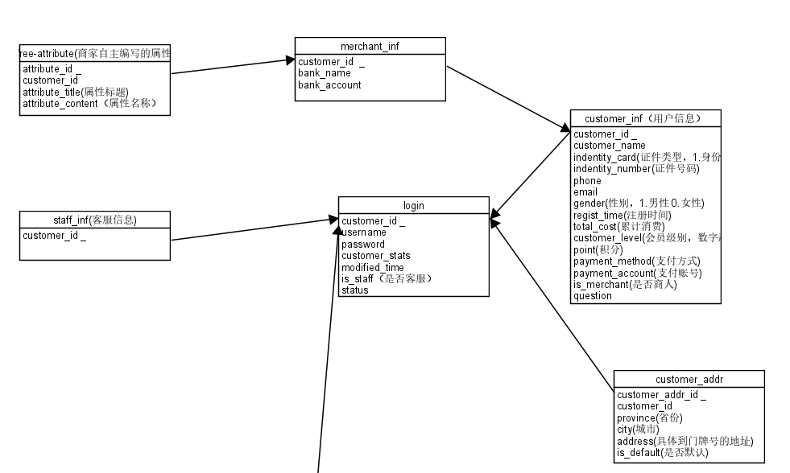
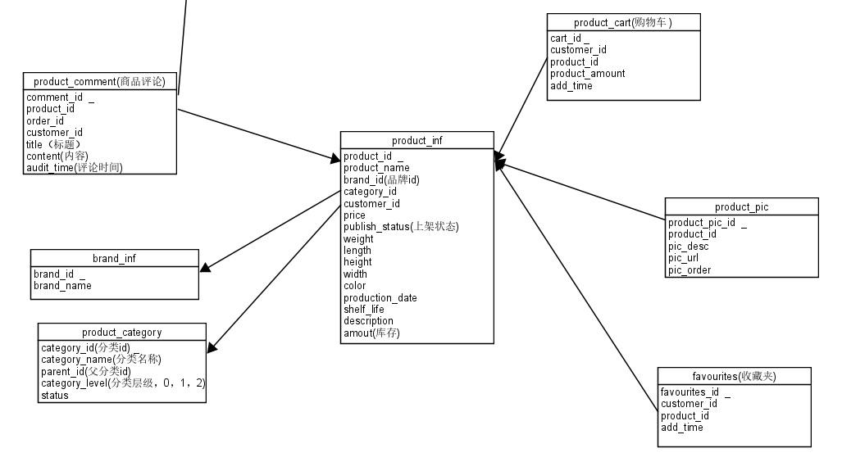

Slide 3
本周任务：实现注册登录、查看商品用例、购物车用例和商品购买用例设计与实现，数据库的进一步完善
完成状况：商品展示用例与购物车用例基本实现，商品购买用例的分析与设计文档完成。

Slide 4
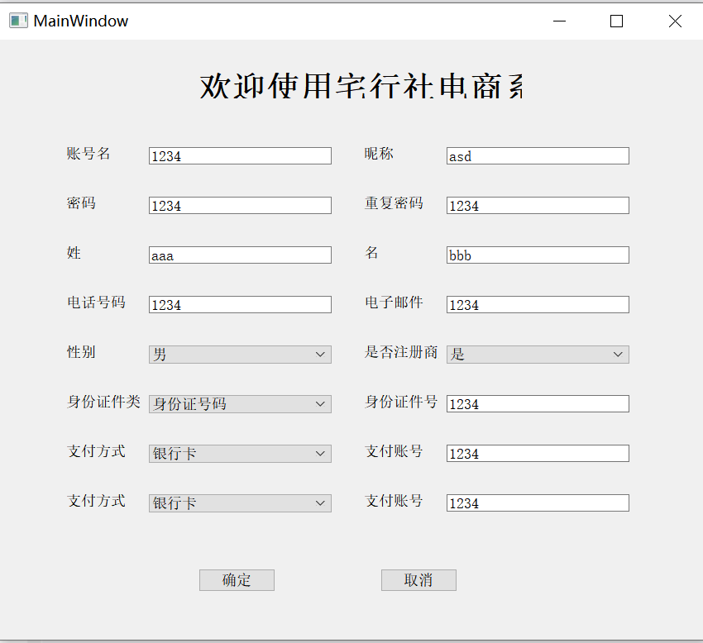
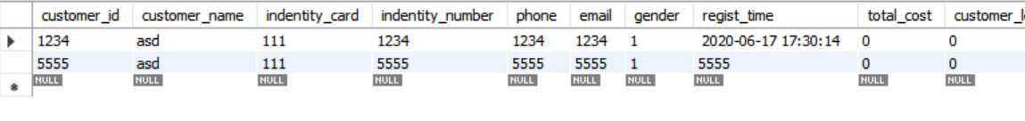
注册登录

Slide 5
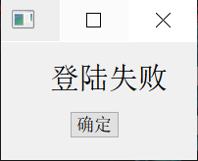
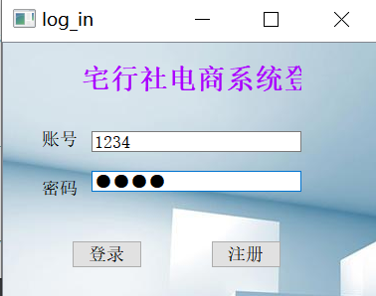
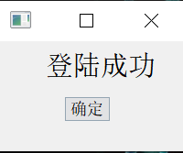

Slide 6
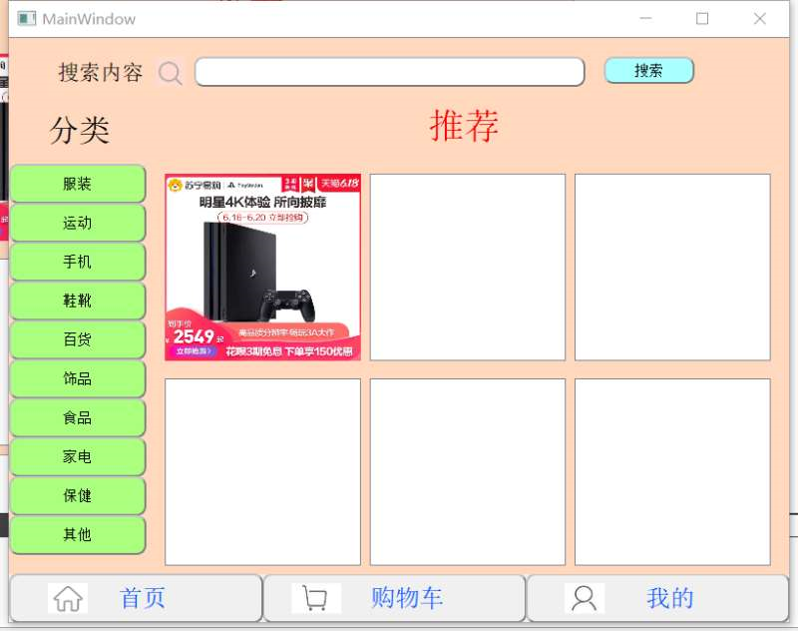
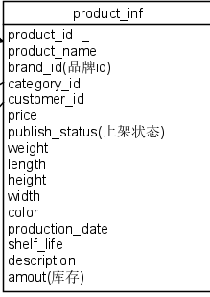
查看商品

Slide 7
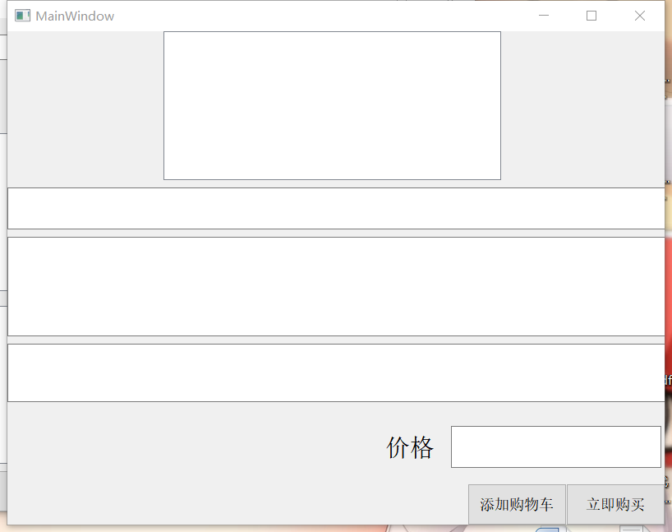
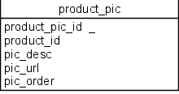
显示商品图片、商品描述、商品价格、商品评论

Slide 8
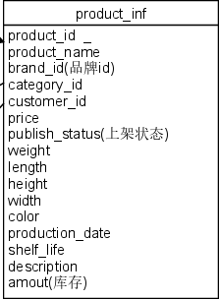
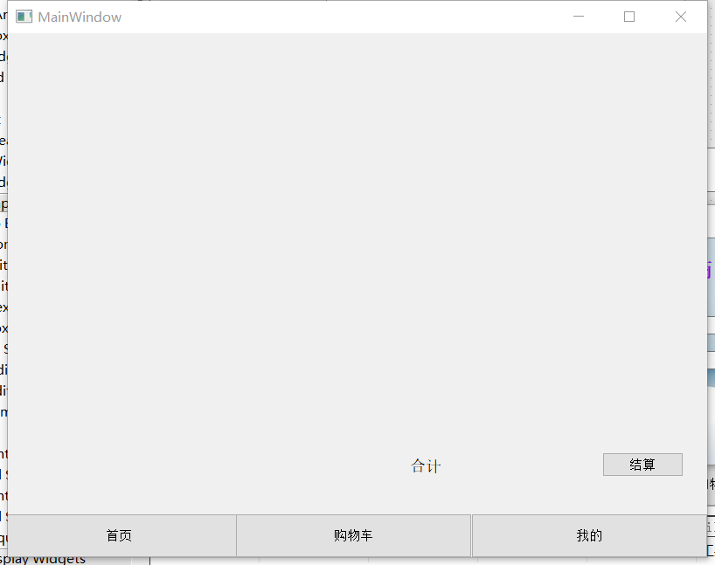
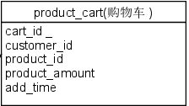
购物车和购买
待显示的信息有：商品图片、商品类别、商品描述商品价格、商品数量、总价格

Slide 9
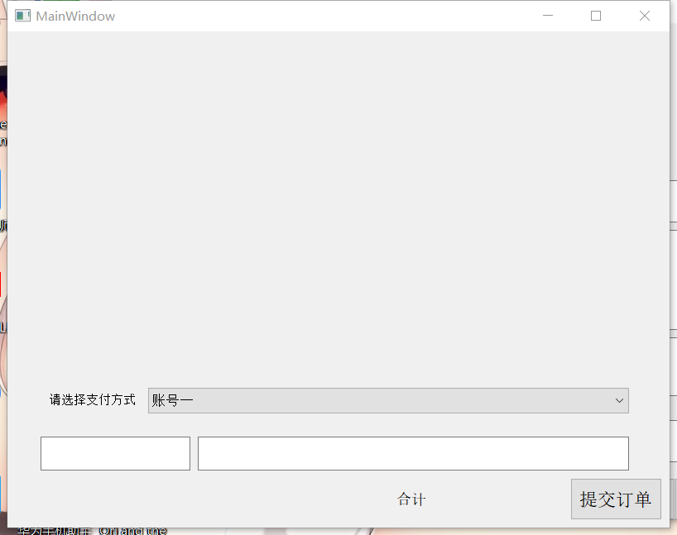
商品结算

Slide 10
组员分工：杨济源数据库，
高志荣编写文档，
陈金鹏界面与数据库间的交互
杜秋言ui界面

Slide 11
返工与完善：商品详情界面、购物车界面的信息完善，图片的存储，数据库的更新（支付方式、修改密码方式），商品类目的完善。

